Slide 1



义务教育《信息科技》四年级下册
第1单元 积极参与班级管理
——编码的概念
宿州市千亩园小学 朱云磊

Slide 2

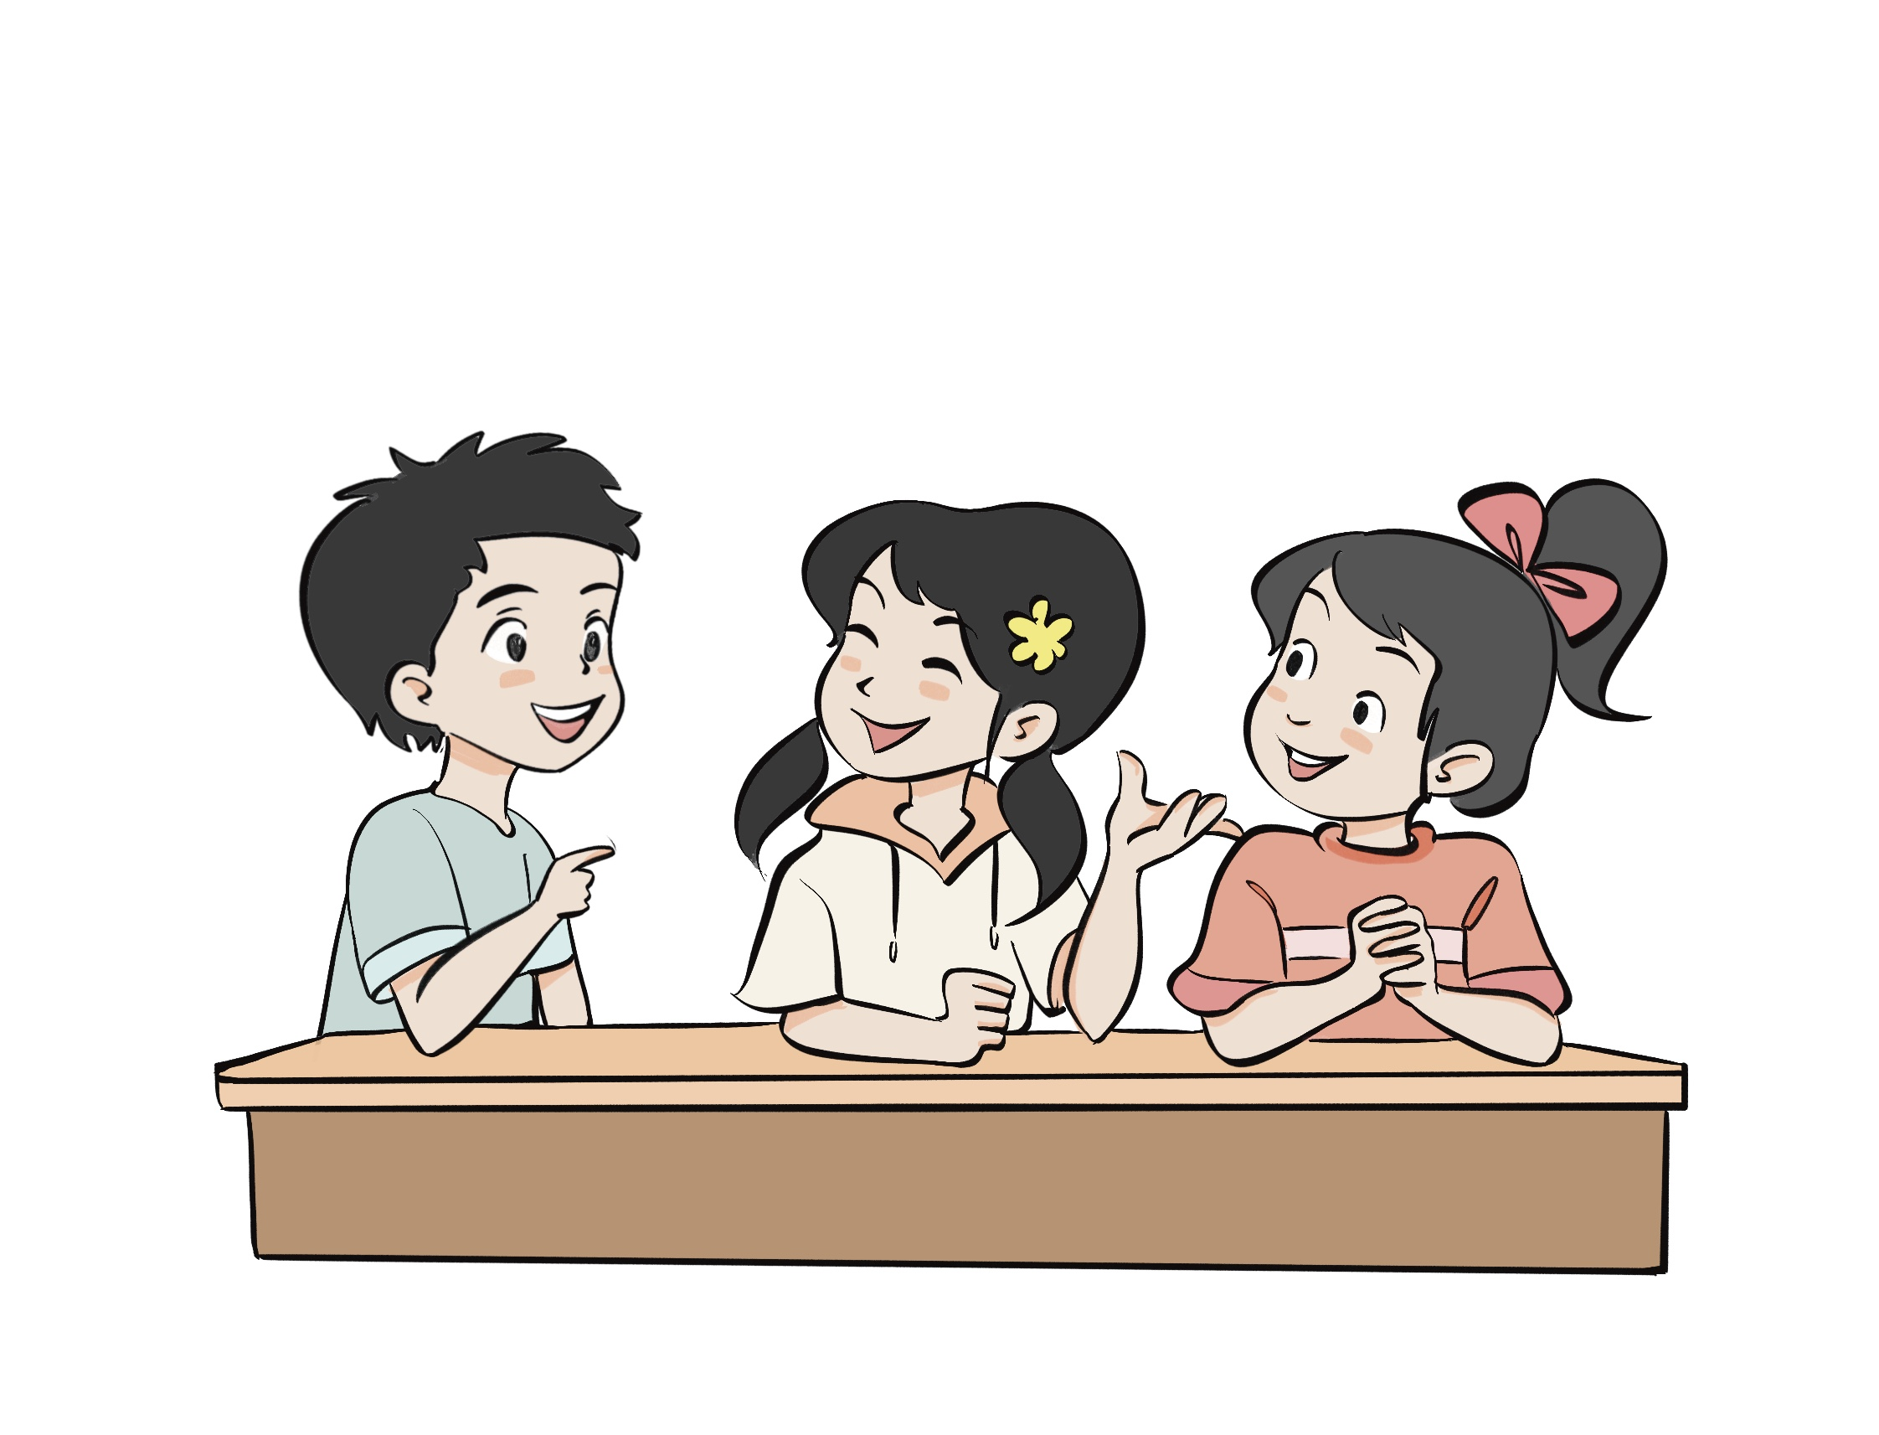
项目情境
学校即将举行家长会，班主任要求每位家长坐在自己孩子的座位上，以更方便地统计家长的参会情况。鉴于班级内可能存在同名的同学，需要制定班级座位号，以便家长能够快速找到自己的座位。

Slide 3


明确目标
设计班级座位号，方便家长快速找到自己的座位。
知道生活中的编码，初步了解编码的特点，学会用数字、字母组成简单的编码。

Slide 4


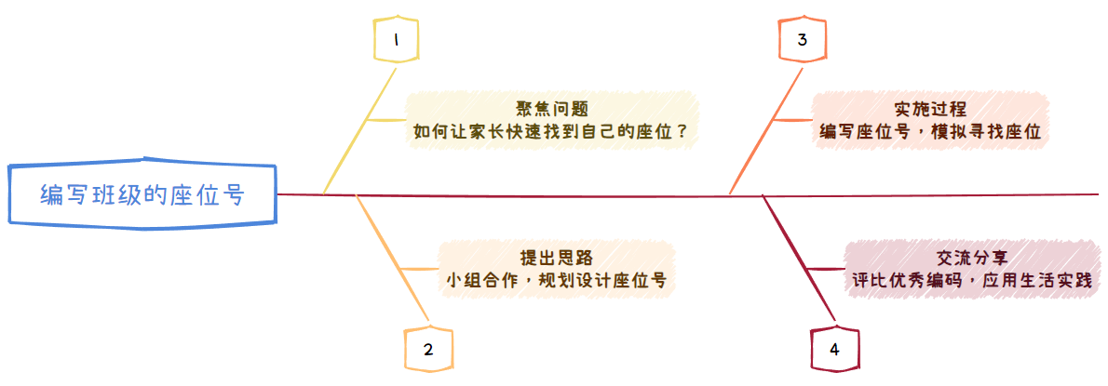
学习导航

Slide 5


1．了解座位号
2．规划设计座位号

Slide 6
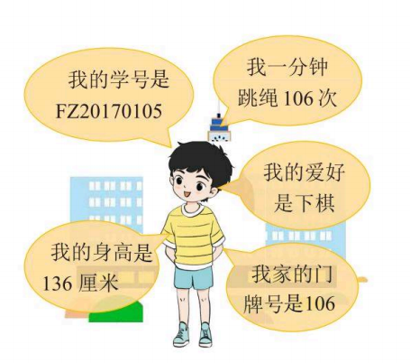
准备间
活动室
收获园
挑战台
1．观察与我相关的数据，填写
表格。
与我相关的数据 |  | 组成
我一分钟跳绳次数 | 106次 | 数字+单位
我的学号
我的身高
我的爱好

Slide 7




准备间
活动室
收获园
挑战台
2．规划设计座位号
表格中哪些是数值，哪些是编码？
和同伴说一说：
用何种数据形式表达出座位号。

Slide 8

1．编写座位号
2．模拟家长找座位

Slide 9

准备间
活动室
收获园
挑战台
1．编写座位号
想一想
根据教室内桌椅的摆放方式，确定座位号的编排方法及其组成要素，尝试设计出座位号。
小明的座位
编排方法
座位号
 |  | 门
第1组
 |  | 第1排
小明 |  | 第2排
 |  | 第3排

Slide 10

准备间
活动室
收获园
挑战台
2．模拟寻找座位
试一试
（1）小组之间扮演家长角色，根据设计的座位号，模拟家长寻找座位。
（2）根据模拟寻找的结果，将小组研究的结果填写在表格中。
我编写的座位号 | 含义
示例：11A | 第一组第1排靠门的位置

Slide 11

1．编码的概念
2．认识生活中的编码

Slide 12
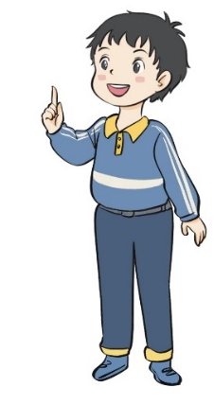
准备间
活动室
收获园
挑战台
1．编码的概念
说一说
根据刚才编写的座位号，你能说一说什么是编码吗？
这种按照一定的规则排列的、具有特定含义的数据，如座位号，被称为编码。
你还能举例说一说生活中的编码吗？

Slide 13
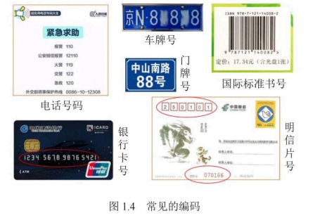
准备间
活动室
收获园
挑战台
2．认识生活中的编码
分析图中的编码，可得知编码的组成元素一般有：
电话号码、门牌号等编号的编码规则一样吗？说说他们的编码特点：

Slide 14


Slide 15

准备间
活动室
收获园
挑战台
试一试
确定一个你感兴趣的生活编码（如身份证、火车票等），上网查一查它的含义及用途吧。
感兴趣的编码 | 目的及用途
身份证号
每个公民唯一的、终身不变的身份代码，在生
活中得到广泛应用，如在火车购票过程中。

Slide 16

评价维度 | 我的自评 | 同伴的评价
座位号的准确性（能否让家长快速找到座位） | ☆☆☆☆☆ | ☆☆☆☆☆
座位号的简洁性（组成元素是否简单，方便理解） | ☆☆☆☆☆ | ☆☆☆☆☆
理解编码的概念 | ☆☆☆☆☆ | ☆☆☆☆☆
能分辨生活中的数值与编码 | ☆☆☆☆☆ | ☆☆☆☆☆
生活中能用数字、字母组成简单的编码 | ☆☆☆☆☆ | ☆☆☆☆☆
学习评价

Slide 17

义务教育《信息科技》四年级下册
第1单元 积极参与班级管理
第1课 编写班级的座位号

